Slide 1
ΝΟΜΙΣΜΑΤΙΚΟ ΣΥΣΤΗΜΑ
11-11-2020

Slide 2
ΠΡΟΣΦΟΡΑ ΧΡΗΜΑΤΟΣ
Η προσφορά χρήματος που περιλαμβάνει το χρήμα που βρίσκεται στα χέρια του κοινού και τις τραπεζικές καταθέσεις, προσδιορίζεται από τη Νομισματική Πολιτική, τη συμπεριφορά των νοικοκυριών και των τραπεζών.
Money = Currency + Deposits
M = C + D

Slide 3
ΔΗΜΙΟΥΡΓΙΑ ΧΡΗΜΑΤΟΣ ΑΠΟ ΤΙΣ ΤΡΑΠΕΖΕΣ
 | Νέα αποθεματικά και καταθέσεις | Υποχρεωτικά αποθεματικά | Πλεονάζοντα αποθεματικά | Δημιουργία νέου χρήματος
Τράπεζα Α | 100 | 20 | 80 | 80
Τράπεζα Β | 80 | 16 | 64 | 64
Τράπεζα Γ | 64 | 12,80 | 51,20 | 51,20
Τράπεζα Δ | 51,20 | 10,24 | 40,96 | 40,96
Τράπεζα Ε | 40,96 | 8,19 | 32,77 | 32,77
Τράπεζα ΣΤ | 32,77 | 6,55 | 26,21 | 26,21
Τράπεζα Ζ | 26,21 | 5,24 | 20,97 | 20,97
Τράπεζα Η | 20,97 | 4,19 | 16,78 | 16,78
Τράπεζα Θ | 16,78 | 3,36 | 13,42 | 13,42
Τράπεζα Ι | 13,42 | 2,68 | 10,74 | 10,74
Λοιπές Τράπεζες | 10,74 | 2,15 | 8,59 | 8,59
 |  |  |  | 400

Slide 4
Μια αρχική κατάθεση των 100 € θα προσθέσει στο σύστημα νέο χρήμα συνολικού ύψους 400 €.
100 € *1/0,2 = 500 => 100 * (1-0,2) + 100 * (1-0,2)²+….= 100 *Σ(1-0,2)^{n =} 100 * 1/0,2 = 500

Slide 5
ΥΠΟΔΕΙΓΜΑ ΠΡΟΣΦΟΡΑΣ ΧΡΗΜΑΤΟΣ
Νομισματική Βάση (B): το συνολικό ποσό των € που διακρατούν 1) τα νοικοκυριά ως νόμισμα (C) και 2) οι τράπεζες ως διαθέσιμα (R), δείχνει την αξία της ποσότητας χρήματος και του ρευστού που ανήκει στο κοινό.
B = C + R
Ο λόγος των διαθεσίμων (R) προς τις καταθέσεις (D): rr = R/D
Ο λόγος του νομίσματος (C) προς τις καταθέσεις (D): cr = C/D

Slide 6
M = C + D = cr * D + D = (1 + cr) * D (1)
B = C + R = cr * D + rr * D = (cr + rr) * D (2)
$\frac{\text{(1)}}{\text{(2)}}$ => $\frac{\text{M}}{\text{B}}= \frac{\text{(1 + }\text{cr}\text{)}}{\text{(}\text{cr}\text{ + }\text{rr}\text{)}}$ => M = m * B

Slide 7
ΕΡΓΑΛΕΙΑ ΝΟΜΙΣΜΑΤΙΚΗΣ ΠΟΛΙΤΙΚΗΣ
Συναλλαγές ανοικτής αγοράς: αγορές και πωλήσεις κρατικών ομολόγων
Υποχρεωτικά διαθέσιμα τραπεζών
Προεξοφλητικό επιτόκιο δανεισμού της κεντρικής τράπεζας προς τις άλλες τράπεζες

Slide 8
ασκηση 1
Η Κεντρική Τράπεζα σε μια οικονομία προβαίνει σε πώληση χρεογράφων στην ανοικτή αγορά ύψους 100 εκατ. € Ας υποθέσουμε ότι το ποσοστό των υποχρεωτικών διαθέσιμων των τραπεζών είναι 5% επί των καταθέσεων, ενώ το κοινό προτιμά να κρατά σε σταθερή αναλογία μετρητά προς καταθέσεις ίση με 10%.
Να βρεθεί η επίπτωση της πράξης της κεντρικής τράπεζας στην νομισματική βάση και στην συνολική προσφορά χρήματος.

Slide 9
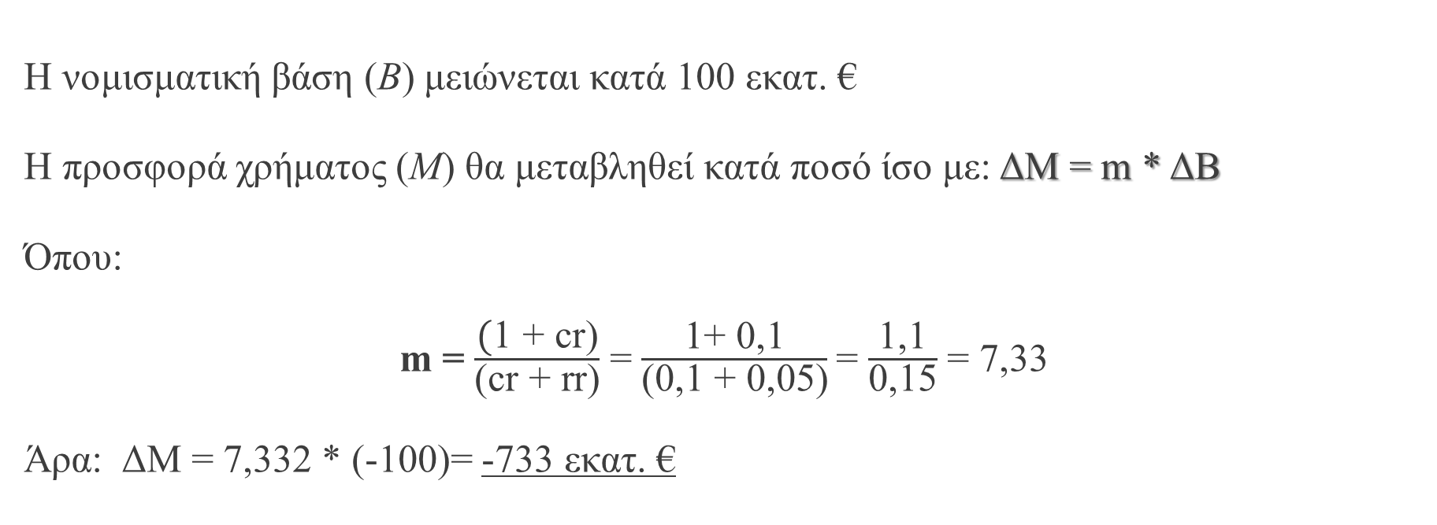
λυση 1
Η νομισματική βάση (Β) μειώνεται κατά 100 εκατ. €
Η προσφορά χρήματος (Μ) θα μεταβληθεί κατά ποσό ίσο με: ΔM = m * ΔB
Όπου:
m = $\frac{\text{(}\text{1} \text{+ }\text{cr}\text{)}}{\text{(}\text{cr}\text{ + }\text{rr}\text{)}}$ = $\frac{\text{1+ }\text{0,1}}{\text{(}\text{0,1}\text{ + }\text{0,05}\text{)}}$= $\frac{\text{1}\text{,1}}{\text{0,1}\text{5}}$ = 7,33
Άρα: ΔΜ = 7,332 * (-100)= -733 εκατ. €

Slide 10
Τι επιπτώσεις προβλέπετε να έχει στην προσφορά χρήματος:
1) μια μείωση του προεξοφλητικού επιτοκίου της κεντρικής τράπεζας
2) μια αύξηση των διαθεσίμων μετρητών των νοικοκυριών
3) προσδοκίες για επερχόμενη αστάθεια στο τραπεζικό σύστημα
4) αγορές χρεογράφων στην ανοικτή αγορά από την κεντρική τράπεζα υποθέτοντας όλα τα υπόλοιπα σταθερά κατά περίπτωση

Slide 11
ΙΣΟΛΟΓΙΣΜΟΣ ΤΡΑΠΕΖΗΣ
ΕΝΕΡΓΗΤΙΚΟ |  | ΠΑΘΗΤΙΚΟ
Διαθέσιμα | 200 | Καταθέσεις | 750
Δάνεια | 500 | Χρέος | 200
Μετοχές - Ομόλογα | 300 | Ίδια Κεφάλαια | 50

Slide 12
ΔΕΙΚΤΗΣ ΜΟΧΛΕΥΣΗΣ
Δείκτης Μόχλευσης = $\frac{\text{Ενεργητικό}}{\text{Ί}\text{δια} \text{Κεφάλαια} }$
δηλ. για κάθε € που προσφέρουν οι μέτοχοι, η τράπεζα έχει τόσα € ενεργητικού όσο ο δείκτης.
Μια μείωση της αξίας του ενεργητικού έχει επιπτώσεις στα ίδια κεφάλαια.

